Slide 1
Trường Tiểu học Cự Khối
CHÀO MỪNG CÁC CON
ĐẾN VỚI LỚP HỌC TRỰC TUYẾN
MÔN TOÁN LỚP 3

Slide 2
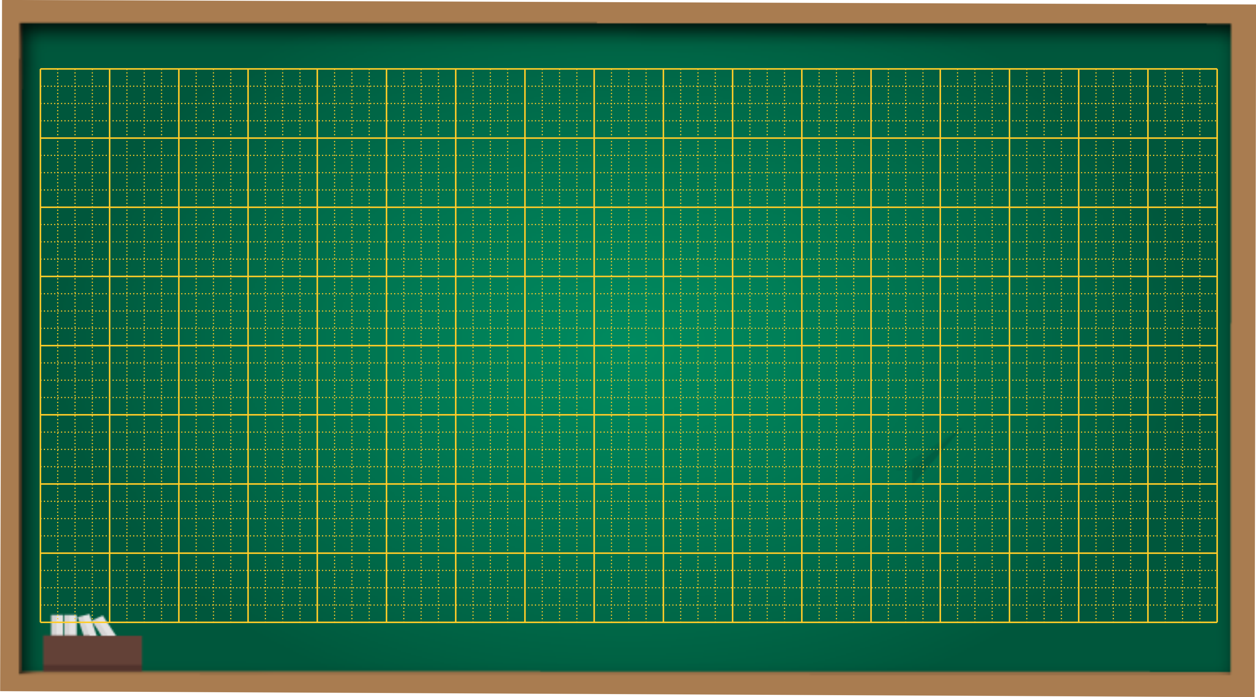
Thứ tư ngày 9 tháng 2 năm 2022
Toán
Luyện tập

Slide 3
Bài 1.Tính nhẩm:
8000 - 5000 = ?
Nhẩm : 8 nghìn - 5 nghìn = 3 nghìn
Vậy : 8000 - 5000 = 3000
- 2000 =
9000 - 1000 =
2000
5000
6000 - 4000 =
10000 - 8000 =
8000
2000

Slide 4
Bài 2: Tính nhẩm (theo mẫu)
Mẫu : 5700 – 200 = 5500 8400 – 3000 = 5400
3600 - 600 =
2400
6200 - 4000 =
2200
7800 - 500 =
9900
4100 - 1000 =
3100
9500 - 100 =
9400
5800 - 5000 =
800

Slide 5
Bài 3: Đặt tính rồi tính:
a) 7284 - 3528 b) 6473 - 5645
9061 - 4503 4492 - 833

Slide 6
Bài 3. Đặt tính rồi tính
7284
3528
9061
4503
6473
5645
4492
833
-
-
-
-
3756
4558
828
3659

Slide 7
CHÀO CÁC EM !

